Slide 1


Foodie system
School of Software Engineering of Tongji University
徐仁和
2018年1月3日

Slide 2

体系结构
1
目录
实现
2
3
项目展示

Slide 3
体系结构
1

Slide 4


环境框架
项目语言改用node.js，因为有很多方便的中间件
后端主要用了express中间件用来接收前端的http请求，还有http-proxy-middleware用来处理跨域请求
&
前端页面主要使用了vue.js框架，使页面不用每次加载都重新渲染而是使用相应的组件提高反应速度。http请求用axios库集中进行转换发送
数据处理用了vuex

Slide 5
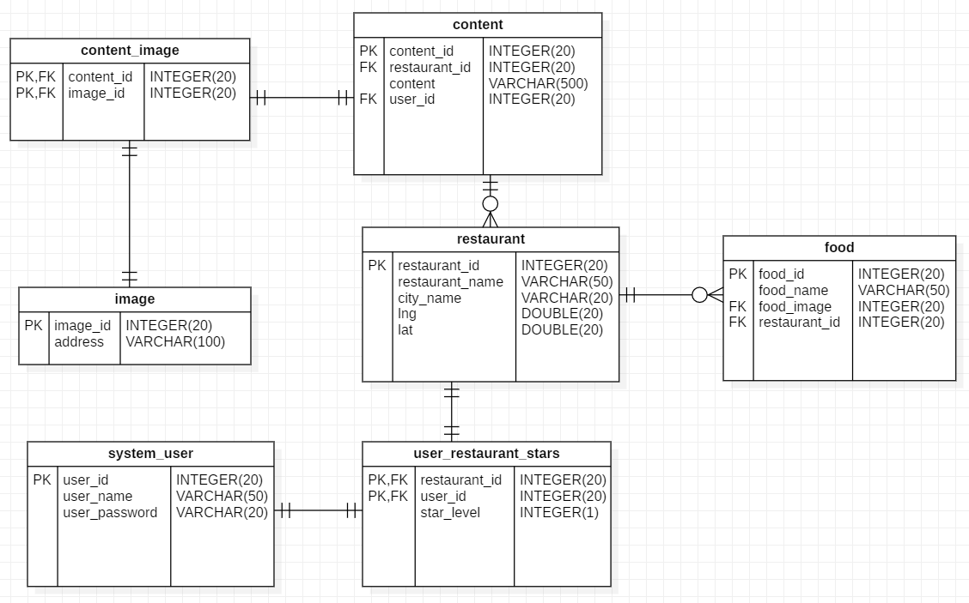
E-R图
这是最终实现的数据库结构，还有一些视图

Slide 6
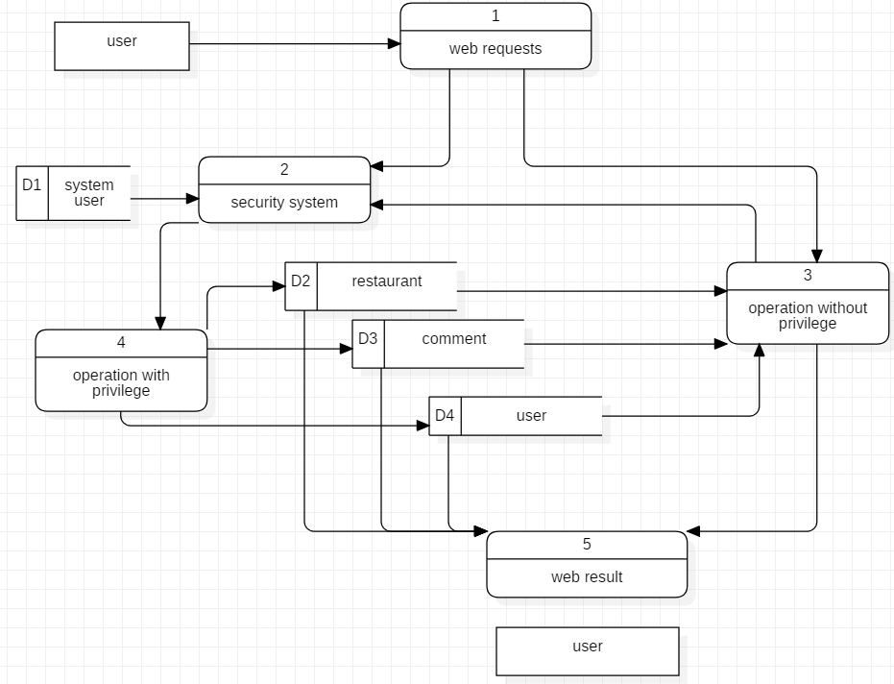
数据流向

Slide 7
实现
2

Slide 8
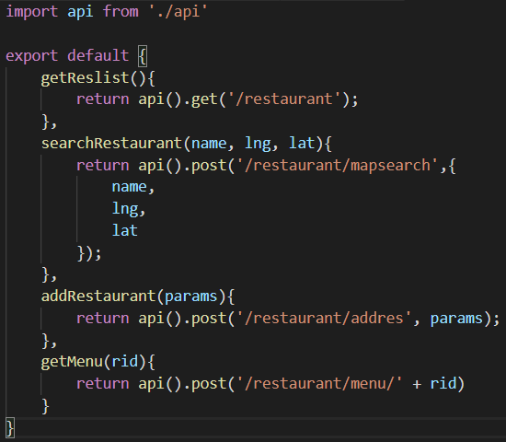
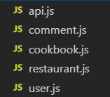
http请求
对http请求分类，对后台数据库的请求和对外源api的调用
对后台数据库的请求，分为各个功能模块的调用，统一请求发送格式

Slide 9

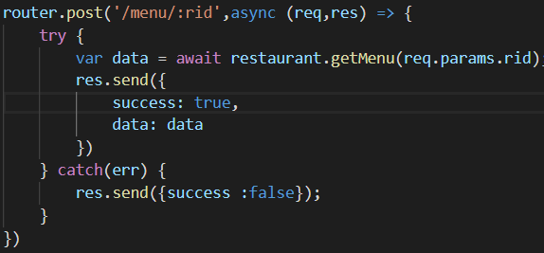
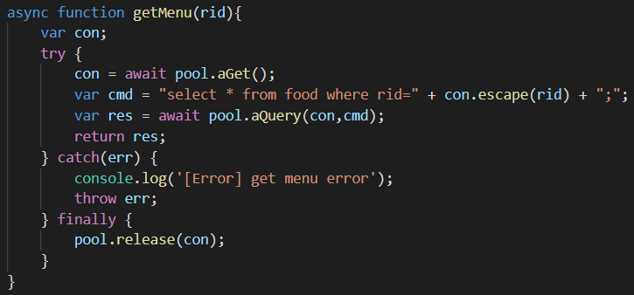
后台数据库接口
后端也针对各个功能模块具体实现接口，对外的每个模块给一个根路径
根据根路径路由到对应的模块，再解析用户给的路径和参数去调用数据库连接层的函数
底层调用sql处理数据库信息再一层层返回

Slide 10
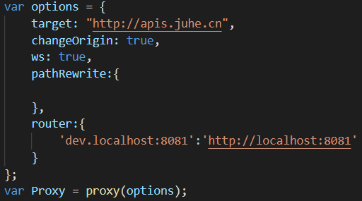

外部api调用
外部api涉及跨域请求，没办法直接用axios调用
实现思路是前端正常的请求，但带一部分这个api的特有地址字段
在后端监听这个字段，对这个字段的请求增加一个代理，使原来的localhost:8081/cook/query.php转化为对应的api地址+/cook/query.php

Slide 11
项目展示
3

Slide 12
Dank u Dutch
Merci French
Спаcибо Russian
Gracias Spanish
شكراً Arabic
감사합니다 Korean
Tack så mycket Swedish
धन्यवाद Hindi
תודה רבה Hebrew
Obrigado Brazilian Portuguese
谢谢 Chinese
Dankon Esperanto
Thank You !
ありがとうございます Japanese
Tak Danish
Trugarez Breton
Danke German
Grazie Italian
நன்றி Tamil
ขอบคุณ Thai
děkuji Czech
go raibh maith agat Gaelic

